Slide 1
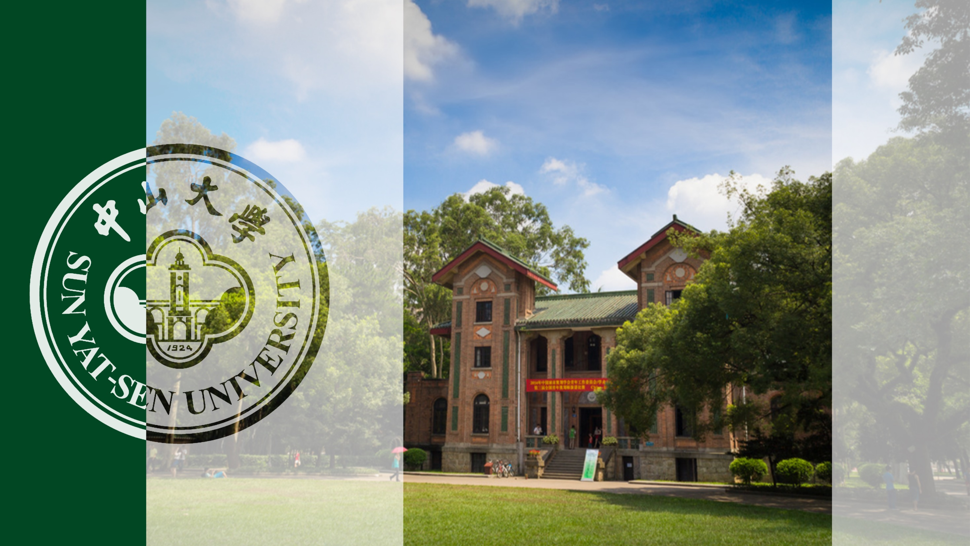
Welcome to SYSU
CUCAS ONLINE
SUN YAT-SEN UNIVERSITY www.sysu.edu.cn
2022
Notes:
Thanks for having me here
Welcome to Join us!
Welcome to Study in SUN YAT-SEN UNIVERSITY
大家好！我是中山大学宋晶老师。

Slide 2
History
中山手创 蔚为国光
中山大学
1926年
厚重的办学历史
优良的办学传统
1924年
孙中山先生亲手创立国立广东大学，并亲笔题写校训：
“博学、审问、慎思、明辨、笃行”

Slide 3
中山大学
孙中山先生创办，教育部直属
高水平研究型综合性大学
1
综合实力
2
985 211 首批“双一流”A类
全国前八
3
粤港澳大湾区核心增长极城市办学
广州、珠海、深圳“三校区五校园”
4
10家附属医院实力超群
2022年2月 中国教育部公布第二轮“双一流”名单
中山大学11个学科上榜 https://mp.weixin.qq.com/s/4lcjPPEMceL-RBco23Mufg
Notes:
Today’s Sun Yat-sen University
is A Key University Directly under the Ministry of Education,
A High Level University in Project 211, Project 985 and “Double First-Class” University Project A, which is a project of National Key Universities , colleges initiated in 1995 by the ministry of Education of the People’s Republic of China
我们是一所教育部直属综合性重点大学
“211”、”985”、“双一流”A类建设高校
With Three Sites，Five Campus,
Ten Affiliated Hospitals,
Covering A Total Area of 9.2 square kilometers
中山大学拥有三校区五校园办学格局
在中华人民共和国广东省内分布十家附属医院
总面积达9.2平方公里

Slide 4
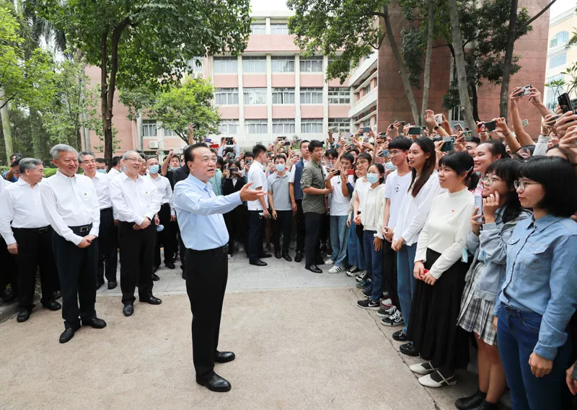
Study Extensively Enquire Accurately Reflect Carefully Discriminate Clearly Practice Earnestly
2021年10月15日，李克强总理考察中山大学
总理说：
“中山大学底蕴深厚、成果丰硕，希望不断攀登学术高峰，培养更多人才，为国家发展作出更大贡献。”
“要秉持你们的校训，博学、审问、慎思、明辨、笃行，将来服务社会、报效国家。”
“你们的学，最终是为了行。
中山大学，是南天一柱！
Notes:
2021年10月15日，中华人民共和国李克强总理考察中山大学，对我校给予充分的肯定和赞扬。

Slide 5
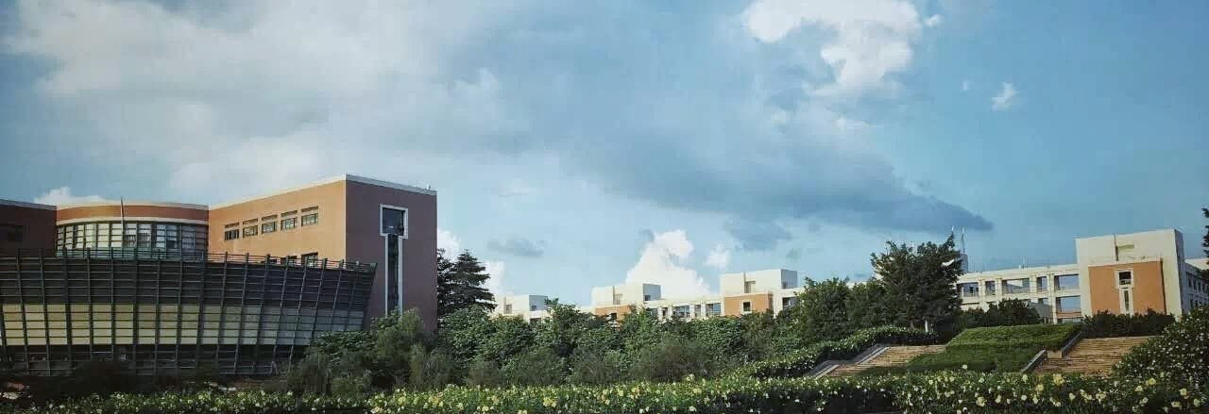
中山大学
SUN YAT-SEN UNIVERSITY
FOUR ADVANTAGES
中山大学四大优势
PART ONE
PART TWO
PART THREE
PART FOUR
LOCATIONS
地域优势
SUBJECTS
学科优势
ENVIRONMENT
环境优势
CULTURE
文化优势
Notes:
Sun Yat-sen University is striving to become a world-class university and global center of learning. There are four advantages.
中山大学正在向世界一流大学迈进。具有四方面发展优势。

Slide 6
STUDY IN GBA
地域优势
A Golden Opportunity
Campuses are located in the three core cities of Guangdong-Hong Kong-Macao Greater Bay Area:
Guangzhou, Zhuhai and Shenzhen.
实现在广州、珠海、深圳3个粤港澳大湾区的增长核心城市办学
SYSU has formed scale of “Three Sites, Five Campuses" and integrated development of various disciplines,
形成“三校区五校园”扎根办学、文理医工农艺融合发展的新格局
Which helped to lay a strategic foundation for the future school to step into the forefront of world-class universities
奠定了未来学校迈进世界一流大学前列的战略基础
Notes:
Firstly，Sun Yat-sen University has locations advantage. It is located in the three core cities of Guangdong-Hong Kong-Macao Greater Bay Area: Guangzhou, Zhuhai and Shenzhen.
首先，中山大学具有地域优势，坐落在粤港澳大湾区的三个核心城市：广州、珠海以及深圳。
SYSU has formed scale of “Three Sites, Five Campuses" and integrated development of various disciplines,
形成“三校区五校园”扎根办学、文理医工农艺融合发展的新格局
Which helped to lay a strategic foundation for the future school to step into the forefront of world-class universities
奠定了未来学校迈进世界一流大学前列的战略基础

Slide 7
STUDY IN GBA
地域优势
Shenzhen
Leading demonstration area of development with Chinese characteristics
Guangzhou
Center of culture,
economy
& international communications
Zhuhai
A city filled with love and romance,
where people live happily
院系及专业介绍https://www.sysu.edu.cn/cn/jgsz/yx
Notes:
Guangzhou is modern city with a center of culture, economy and international communications. 广州是一座文化、经济和世界贸易重要的交流中心之一。
Zhuhai is a beautiful city filled with love and romance, where students study and live happily . 珠海是一座充满闲趣、浪漫又宜居宜学的滨海城市。
Shenzhen is a leading demonstration area of development with Chinese characteristics.
深圳是一座中国特色发展的领先示范区。

Slide 8
中山大学
SUN YAT-SEN UNIVERSITY
FOUR ADVANTAGES
中山大学四大优势
PART ONE
PART TWO
PART THREE
PART FOUR
LOCATIONS
地域优势
SUBJECTS
学科优势
ENVIRONMENT
环境优势
CULTURE
文化优势
Notes:
Secondly，Sun Yat-sen University has subjects advantage
其次，中山大学具有学科优势

Slide 9
天河二号
Tianhe-2
Supercomputer
Fast & Strong
“天河二号”曾在超级计算机500强排行榜上连续六次排名世界第一，成为世界超算史上第一台连续六次夺冠的超级计算机，打破超算领域世界纪录。
SUBJECTS
学科优势
Notes:
Tianhe-2 Supercomputer is fast and strong.
中山大学着力推进国家超级计算广州中心、精准医学科学中心建设

Slide 10
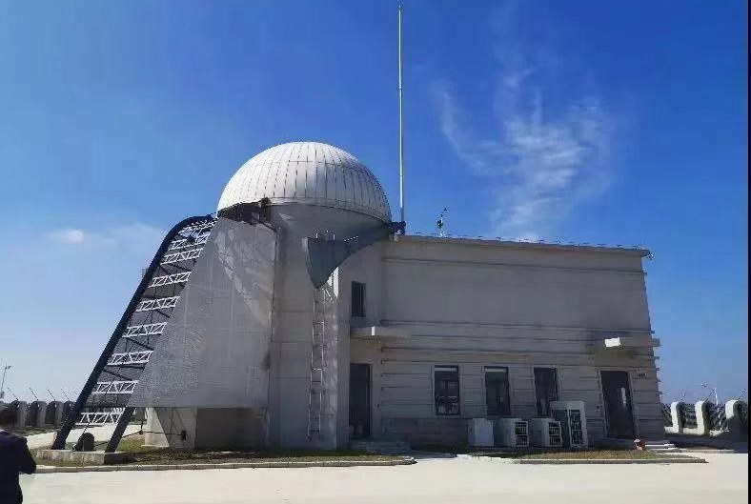
天琴计划
TianQin Project
National & International
国家级重大科学研究计划
中山大学成为国际上引力波探测与空间精密测量领域的学术研究重镇之一
SUBJECTS
学科优势
Notes:
TianQin Project is Frontier and International research all over the world.
国家级重大科学研究计划天琴中心，令中山大学成为国际上引力波探测与空间精密测量领域的学术研究重镇之一

Slide 11
海洋科考船
Marine
Research
Vessel
Biggest & Heaviest
2021年6月，中山大学6800吨海洋综合科考实习船成功试航。2021年11月中山大学号海洋综合科考实习船顺利投入使用。为海洋科技创新人才培养提供重要综合科考实习平台。
SUBJECTS
学科优势
Notes:
Marine Research Vessel is biggest and heaviest.
2021年6月，中山大学6800吨海洋综合科考实习船成功试航，形成完整的大海洋学科群，为我国和广东海洋科技创新人才培养提供重要综合科考实习平台。

Slide 12
SUBJECTS
学科齐全 实力顶尖
学科优势
1
11
14
72
软科“世界一流学科”上榜数49个
内地高校第1
11个学科入选
教育部双一流
学科建设名单
第四轮全国学科水平评估获评
14个A类学科
72个专业入选
国家级一流本科专业建设点
院系及专业介绍https://www.sysu.edu.cn/cn/jgsz/yx
Notes:
软科“世界一流学科”上榜数中山大学包括49个，居内地高校第1位。
中山大学11个学科入选教育部双一流学科建设名单、第四轮全国学科水平评估获评14个A类学科、58个专业入选国家级一流本科专业建设点，全国第5。
总体而言，我校学科齐全、实力顶尖。

Slide 13
SUBJECTS
学科优势
Further development of
engineering courses
Expansion
of liberal arts
拓展文科
发展工科
Multiplication of medical education
倍增医科
学科齐全
提升理科
新增农艺
Establishments of
School of Agriculture
& School of Arts
Increment of
science subjects
Comprehensive Disciplines
院系及专业介绍https://www.sysu.edu.cn/cn/jgsz/yx
Notes:
We have humanities, social sciences, natural sciences, medical sciences engineering, agriculture and art ，which can integrate and develop while retaining their distinctive characteristics.
中山大学2022年的国际学生招生专业涵盖了文理医工农艺，融合发展的新格局突出了中山大学学科优势。

Slide 14
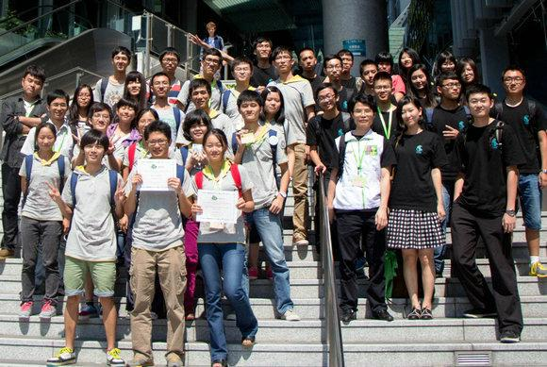
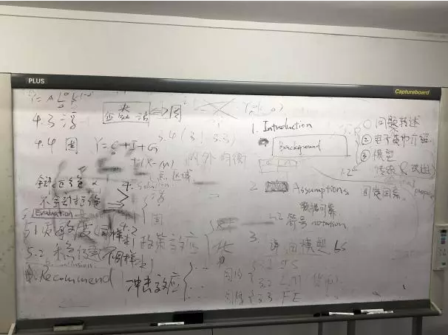
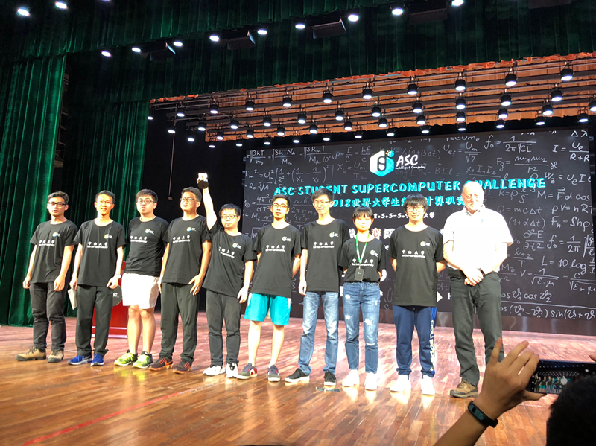
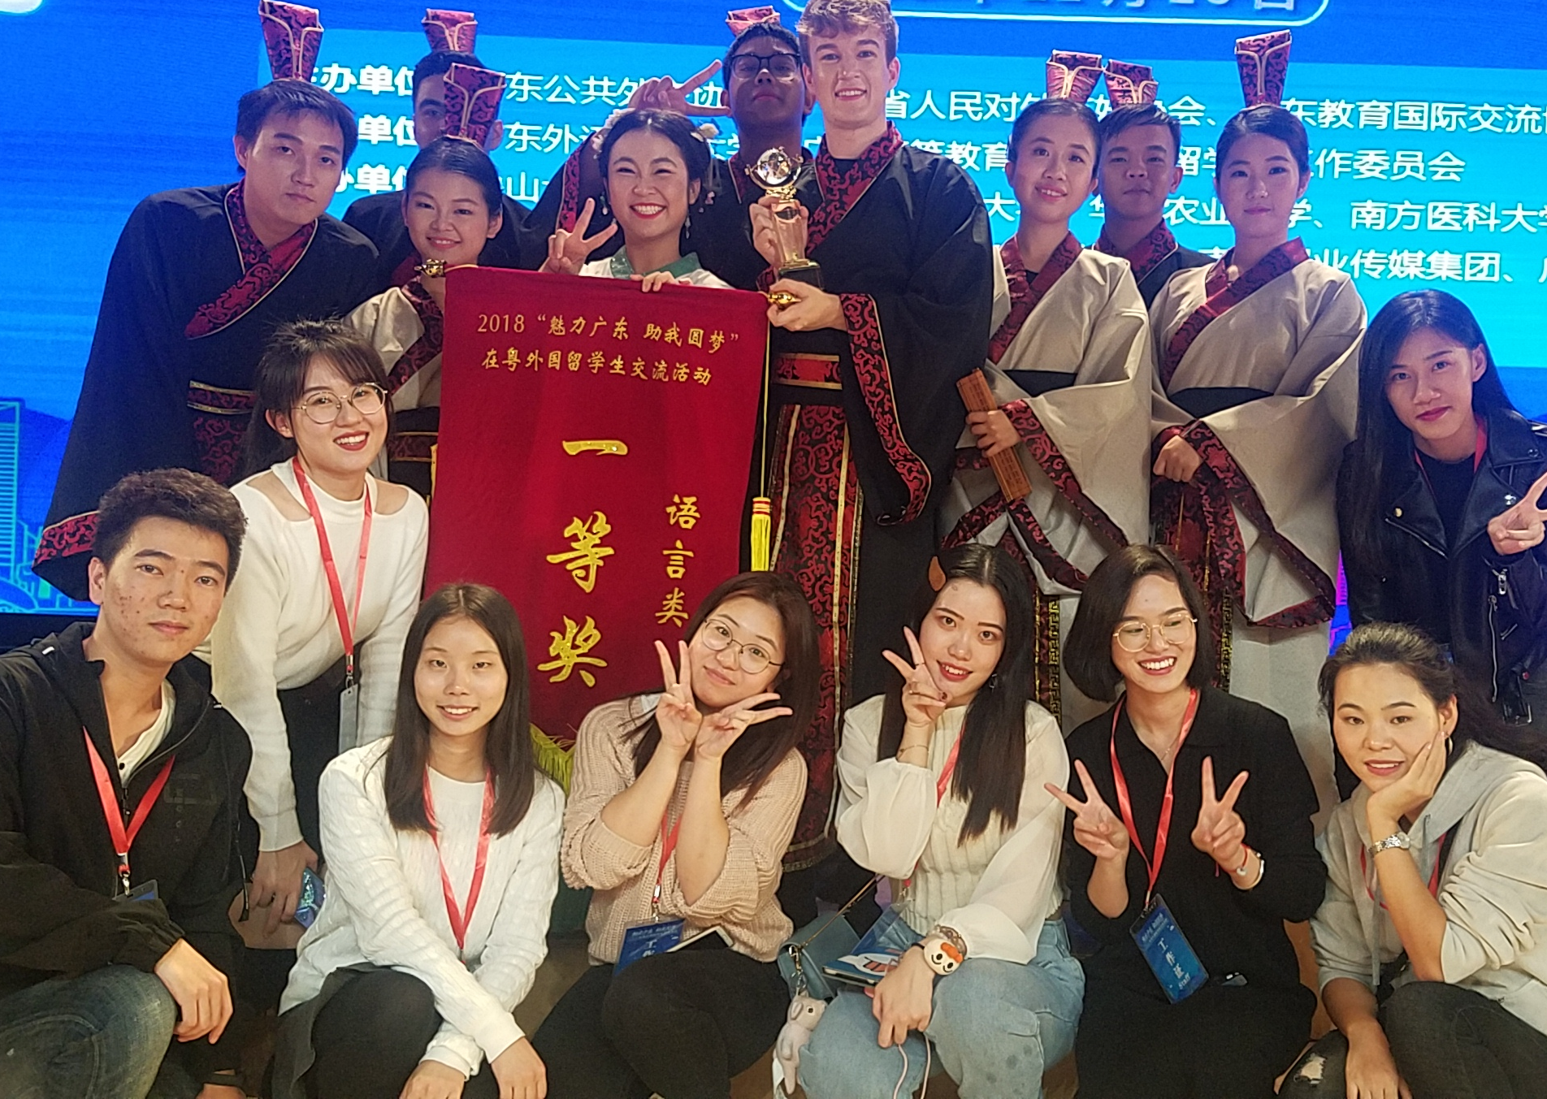
STUDY
学习优势
Promising results in discipline competitions
学科竞赛硕果累累
SYSU students performed impressively in some globally influential academic competitions such as ASC Student Supercomputer Challenge, Mathematical Contest In Modeling, International Genetically Engineered Machine competition etc.
世界大学生超级计算机竞赛、美国大学生数学建模竞赛、国际基因工程机器设计大赛等国际影响力较大的学术竞技中表现突出。
Notes:
Being here in SYSU, striving for excellence
you can become an academic elite
In here, you will discover your spark and achieve a great success
你可以成为学术精英, 你也将在这里找到自己的火花，创造一番成就

Slide 15
学在中大 追求卓越
教授百分百进本科课堂
博士 一席之地
国之重器、科研基地面向本科生开放
硕士生 登堂入室
学生“早进课题、早进实验室、早进科研团队”
本科 扎好马步
宽口径、厚基础、个性化
Notes:
学在中大，追求卓越，宽口径、厚基础、个性化是中山大学的办学特点。

Slide 16
中山大学
SUN YAT-SEN UNIVERSITY
FOUR ADVANTAGES
中山大学四大优势
PART ONE
PART TWO
PART THREE
PART FOUR
LOCATIONS
地域优势
SUBJECTS
学科优势
ENVIRONMENT
环境优势
CULTURE
文化优势
Notes:
Thirdly，Sun Yat-sen University has environment advantage
刚才我们介绍了中山大学的地域和学科优势。第三方面，中山大学具有环境优势

Slide 17
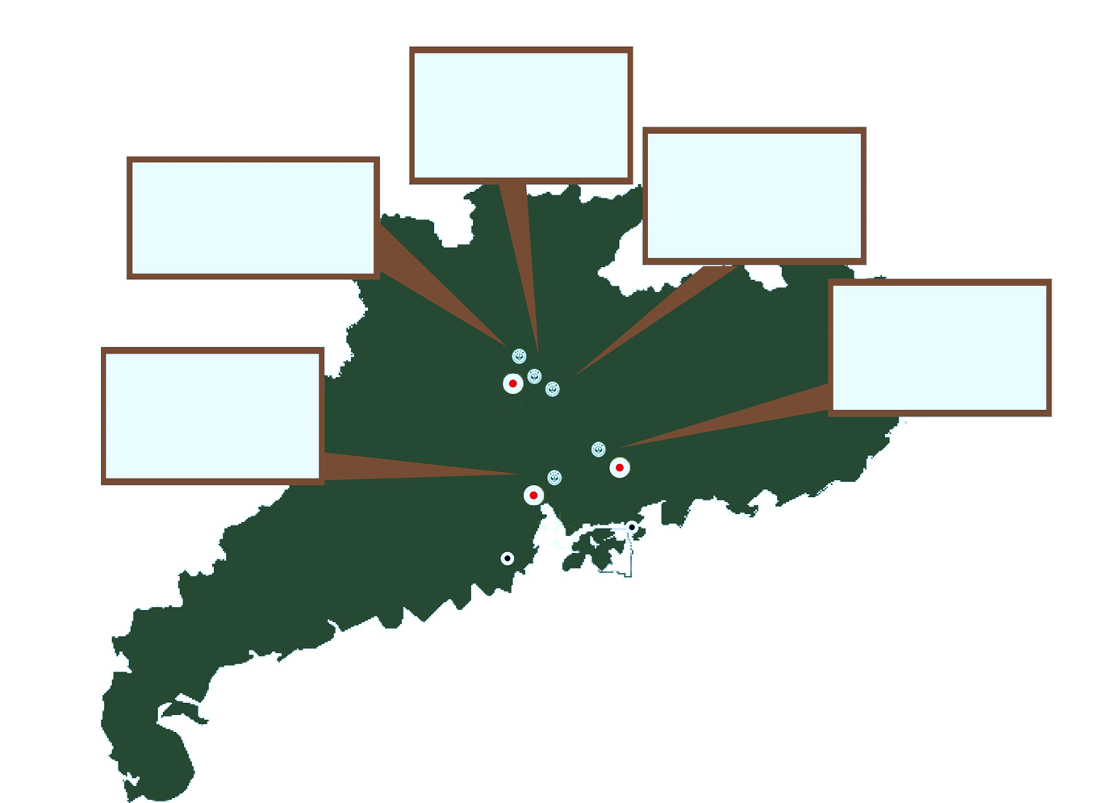
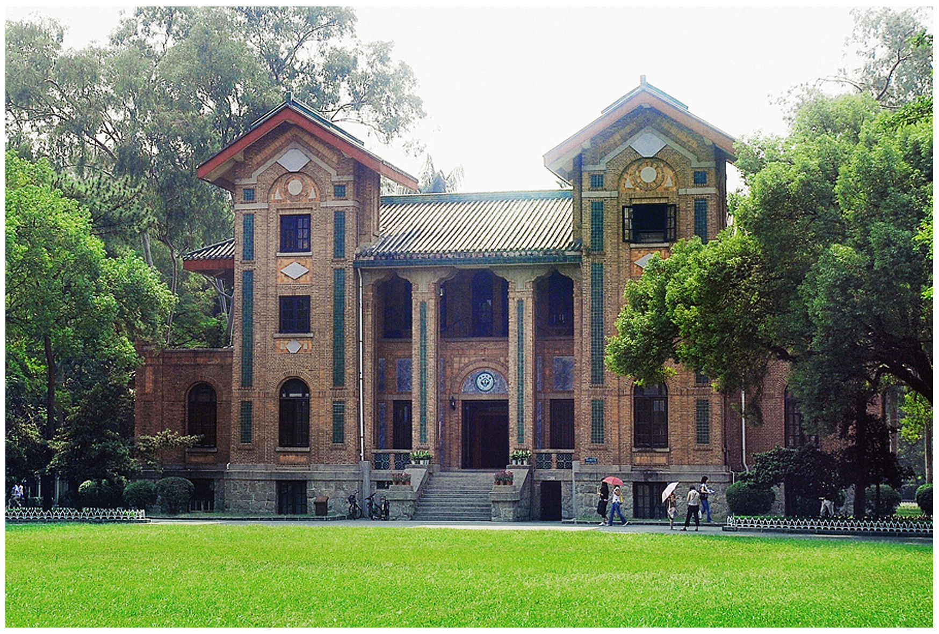
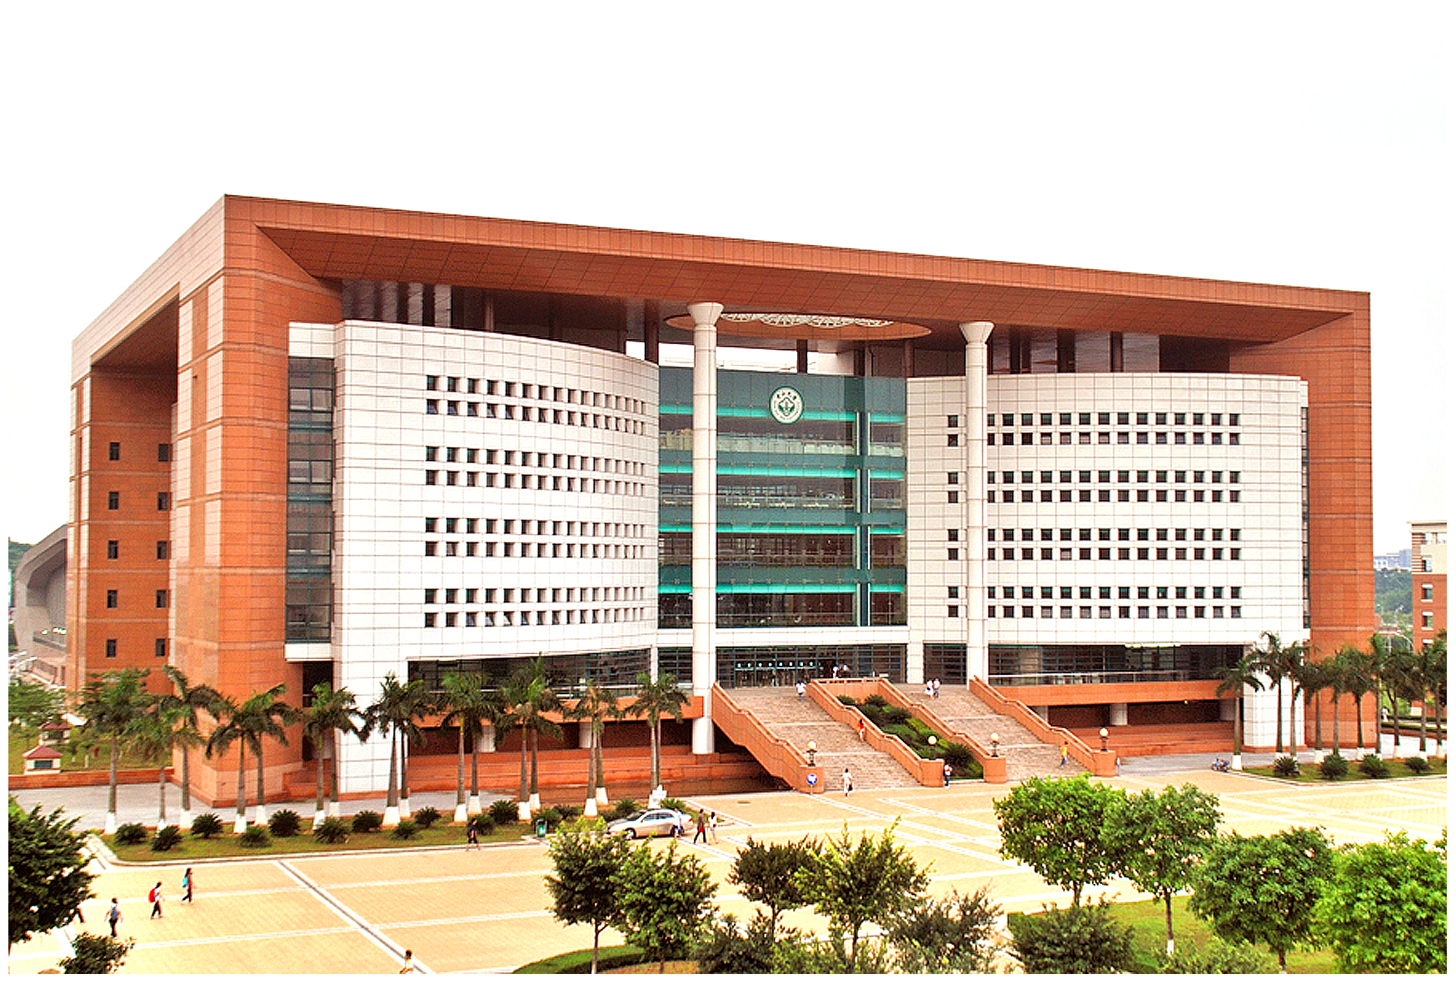
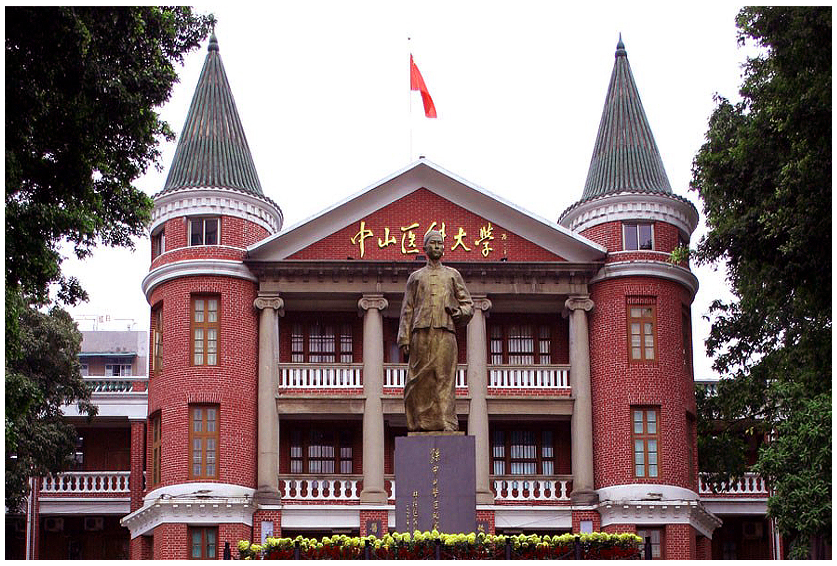
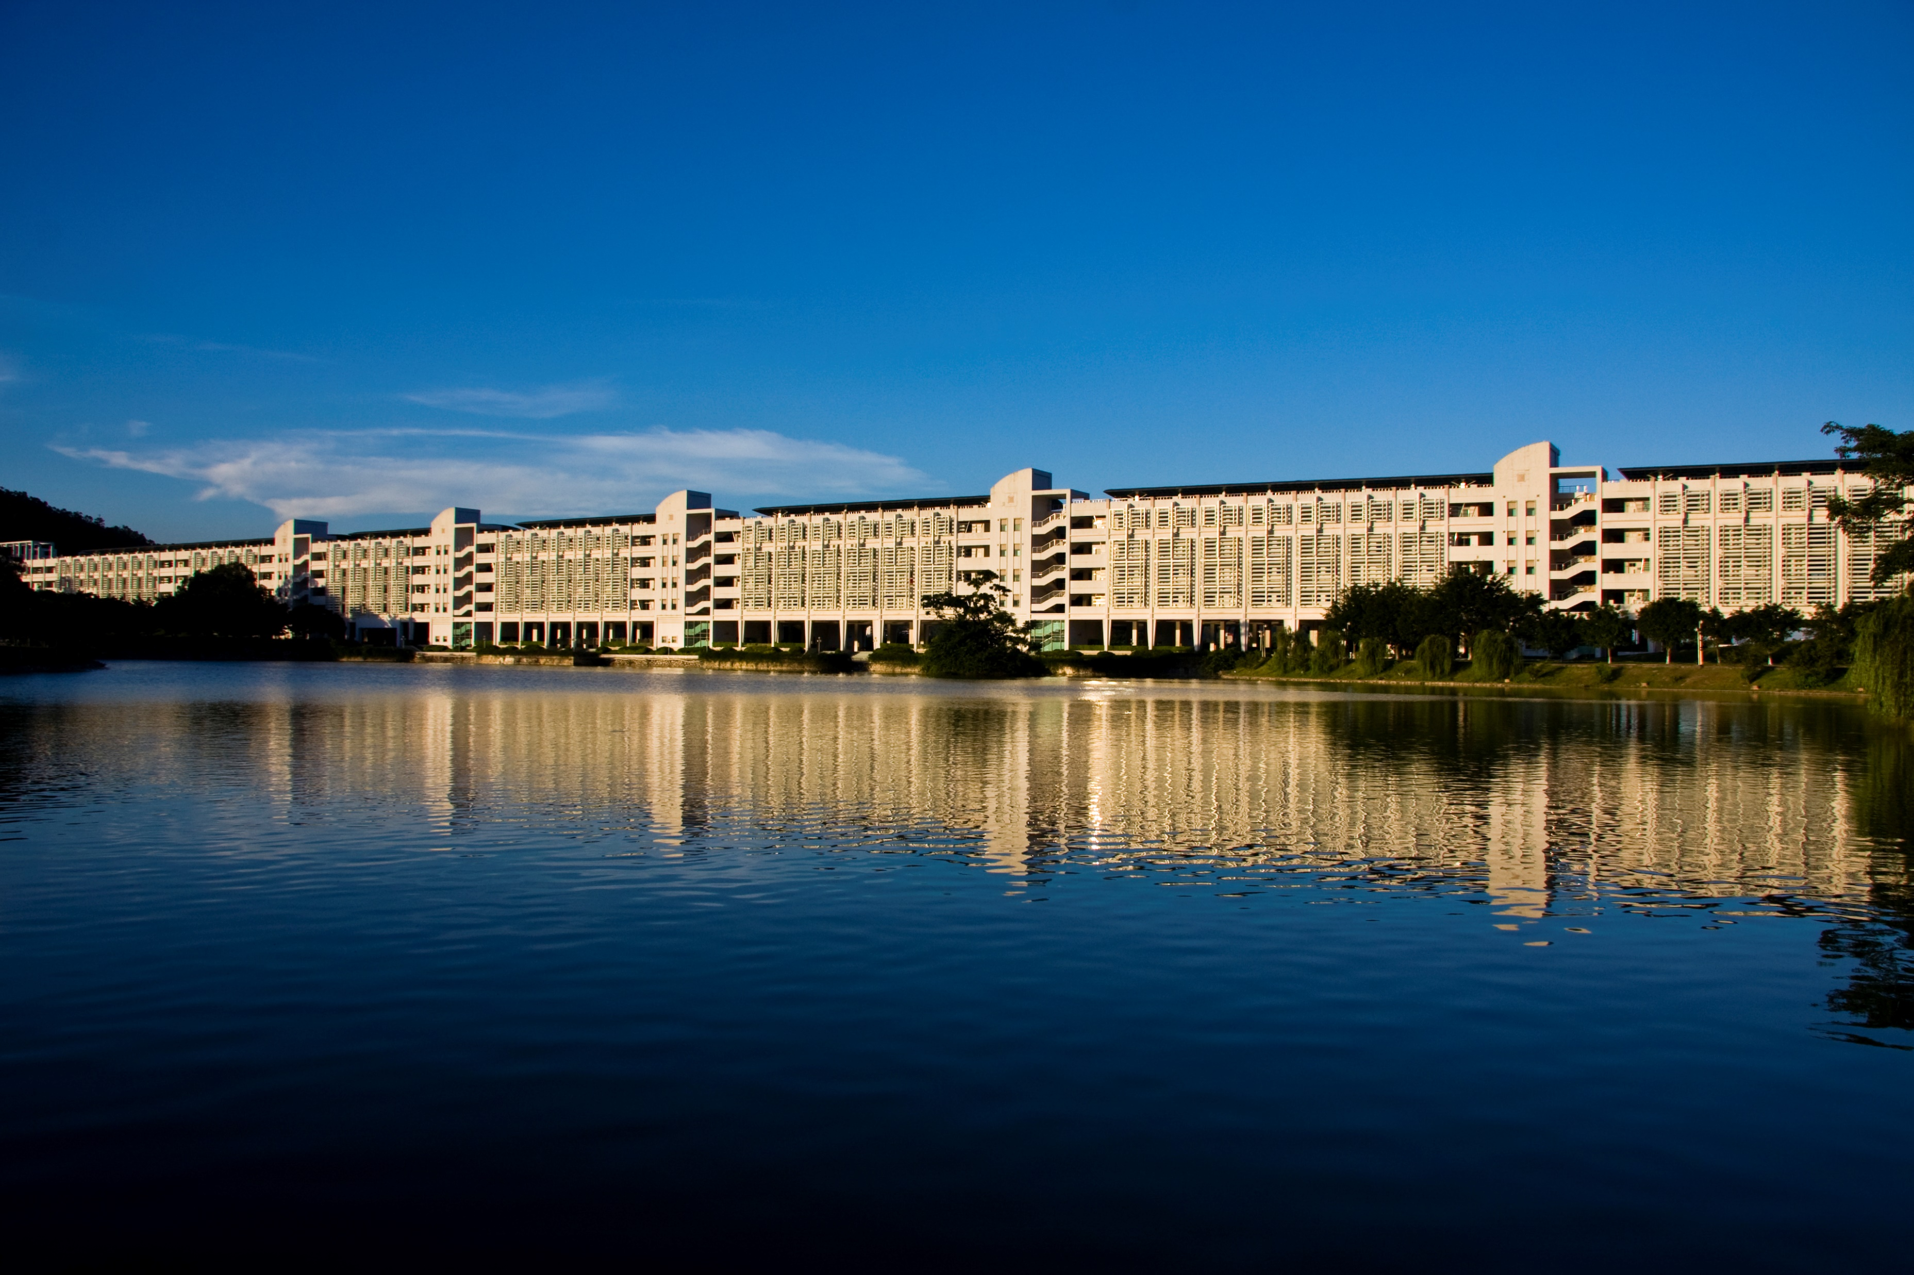
ENVIRONMENT
环境优势
Guangzhou Site (Three campuses)
Traditional Superior Subjects
广州校区（三校园）文理医传统优势学科
Zhuhai Campus
Deep sea, Deep space, Deep earth
珠海校区 深海、深空、深地、深蓝
广州
珠海
深圳
香港
澳门
Shenzhen Campus
Medicine & New Engineering
深圳校区 医科、新工科、农科
统筹规划
错位发展
各具特色
合力支撑
Notes:
Guangzhou Site with three campuses has Traditional Superior Subjects
广州校区（三校园）主要包括文理医传统优势学科
Zhuhai Campus is focus on Deep sea, Deep space, Deep earth
珠海校区侧重深海、深空、深地、深蓝
Shenzhen Campus is focus on Medicine and New Engineering
深圳校区侧重医科、新工科和农科。

Slide 18
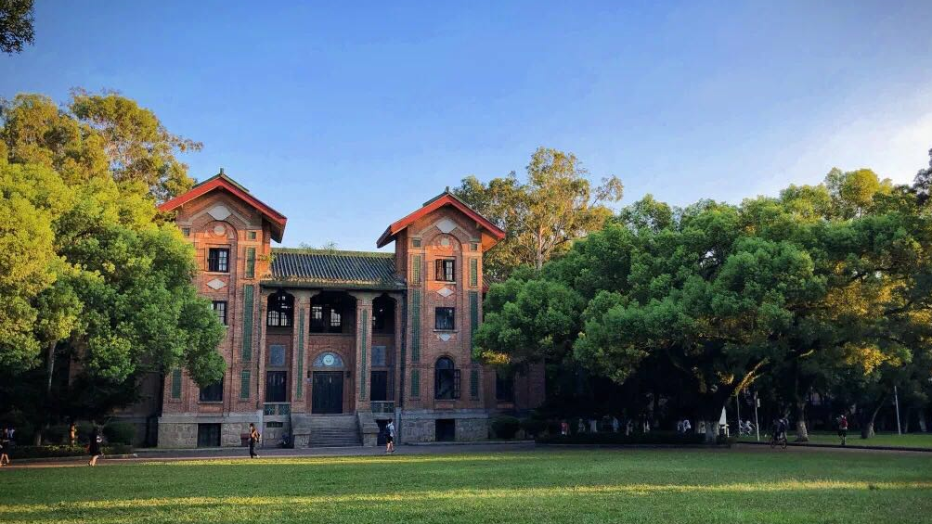
Guangzhou Site South Campus
广州校区南校园
Tranquil & A Rich Culture
身处闹市，清幽恬静，底蕴深厚。
康乐园与北大的未名湖、武大的珞珈山
并称三大中国大学最美丽景观。
Notes:
You see，this is Guangzhou Site South Campus。
这是广州校区南校园
It’s tranquil with a rich culture
身处闹市，清幽恬静，底蕴深厚。

Slide 19
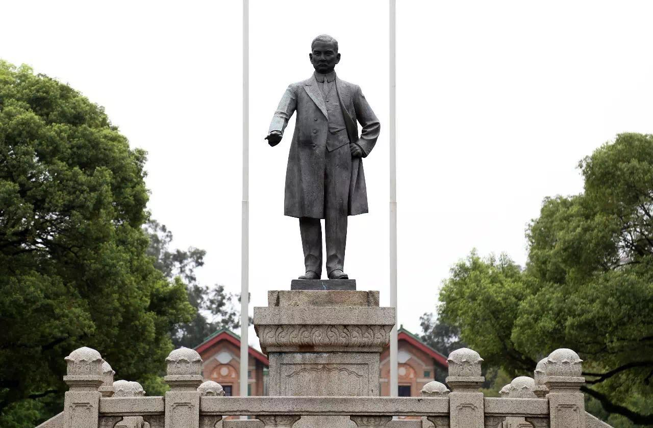
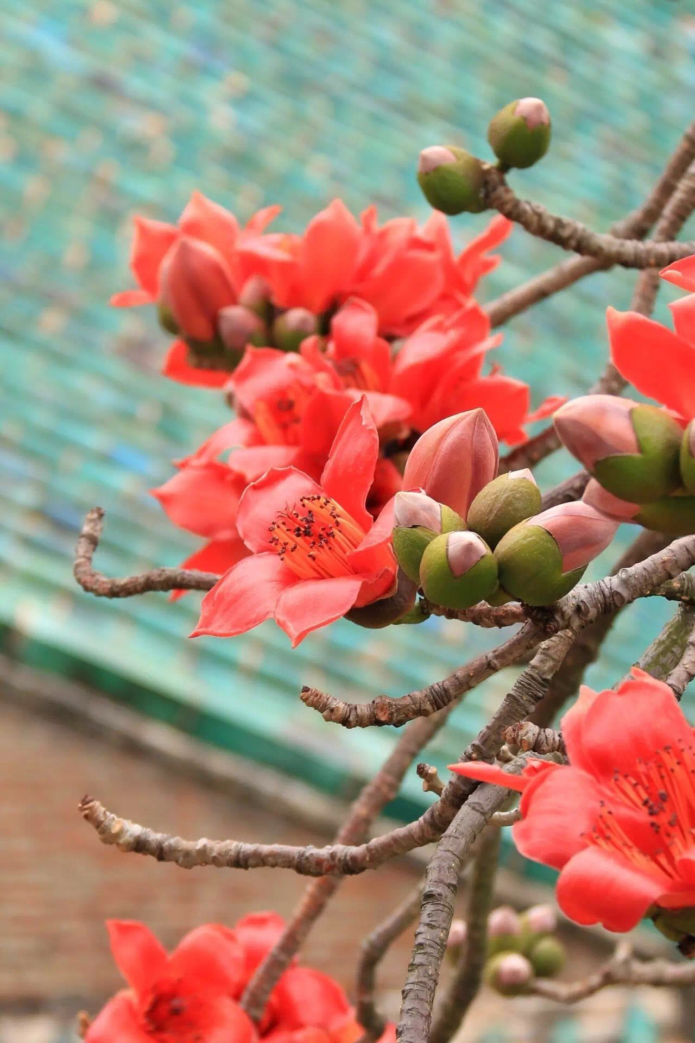
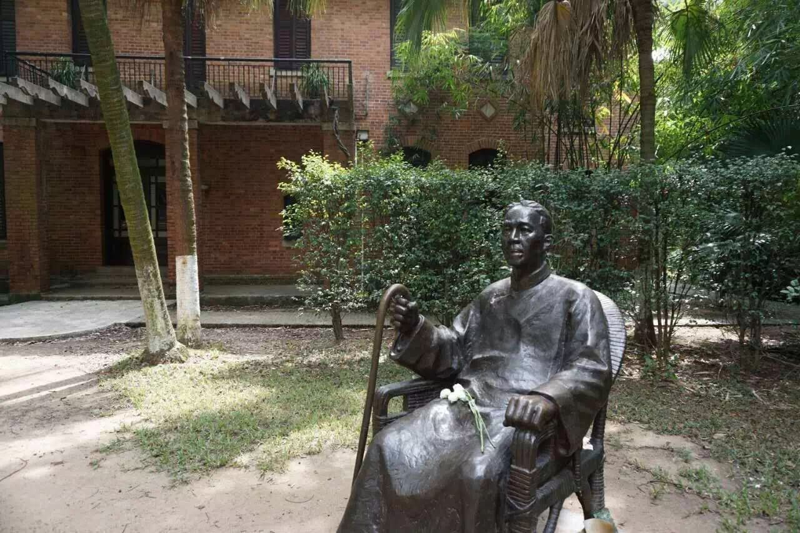
SUN YAT-SEN
UNIVERSITY
Since 1924
Closed to nature
绿草如茵，鸟语花香
Notes:
It is closed to nature.
红墙绿瓦，古树婆娑，美不胜收。

Slide 20
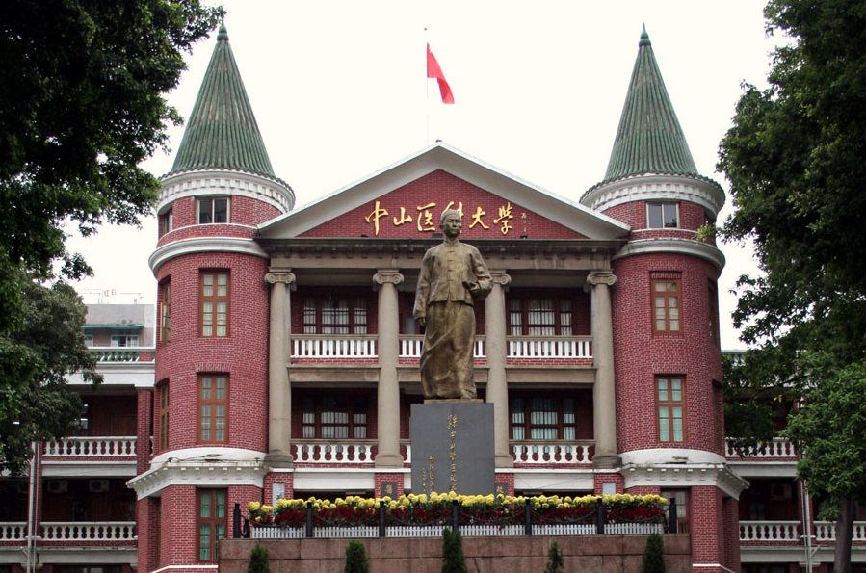
Guangzhou Site North Campus
广州校区北校园
A heaven of medicine study
妙手仁心 医学殿堂
Notes:
Here is Guangzhou Site North Campus which is a heaven of medicine study
这是广州校区北校园，坐落着享誉全球的医学殿堂。

Slide 21
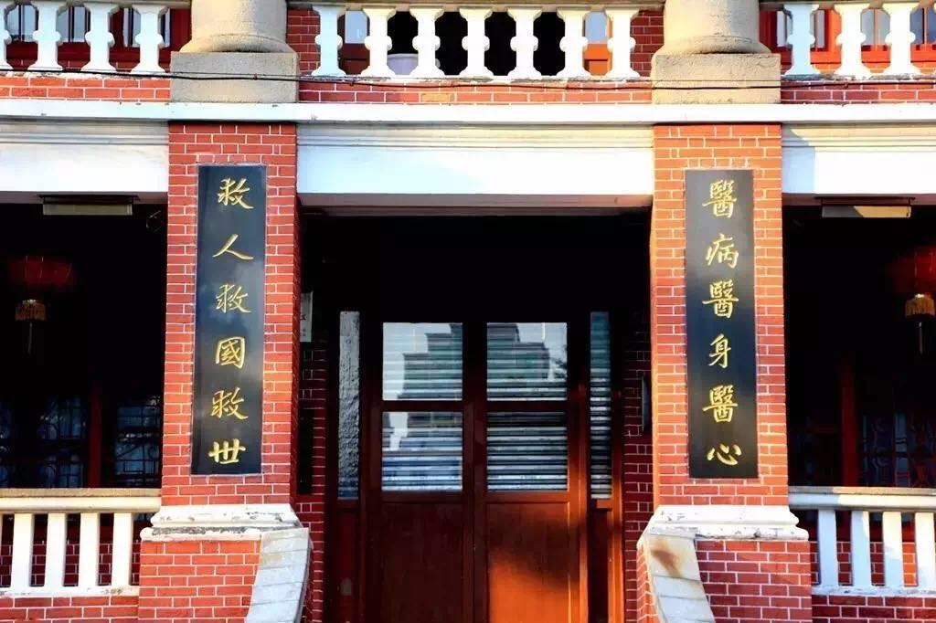
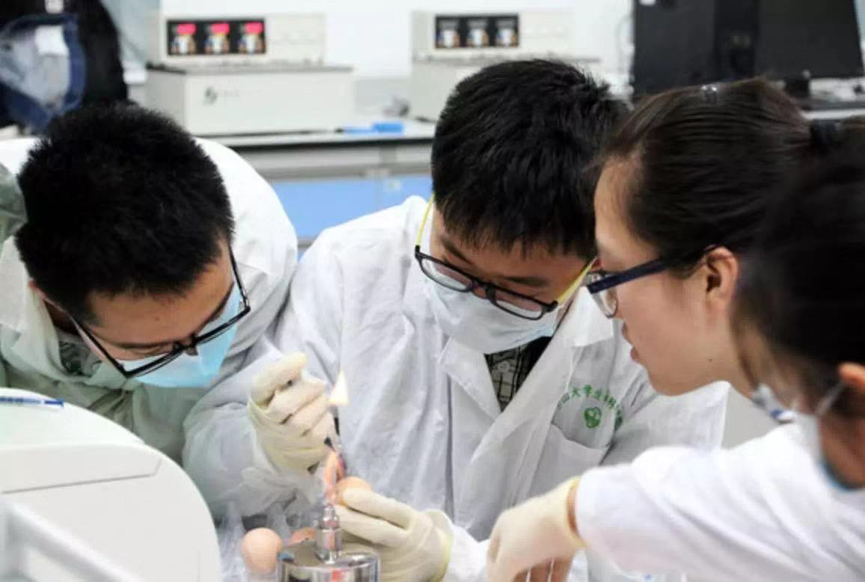
Rigorous scholarship;
Unique temperament
严谨治学
气质独特
Notes:
Rigorous scholarship，unique temperament
莘莘学子、妙手仁心、严谨治学、气质独特

Slide 22
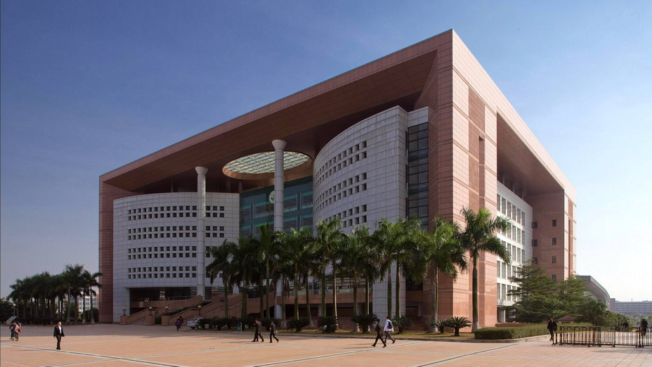
Guangzhou Site East Campus
广州校区东校园
The Engineering disciplines as well as the communication and design disciplines are the major departments in east campus
新办的工科和传播设计学科为主，突出软件与信息技术、材料与能源技术、生物工程技术、工业设计及其他交叉学科与新兴学科。
Notes:
Guangzhou Site East Campus is The Engineering disciplines as well as the communication and design disciplines are the major departments in east campus, emphasizing software and information technology, materials and energy technology, bioengineering technology, industrial design and other interdisciplinary and emerging disciplines.
这是广州校区东校园，以新办的工科和传播设计学科为主，突出软件与信息技术、材料与能源技术、生物工程技术、工业设计及其他交叉学科与新兴学科。

Slide 23
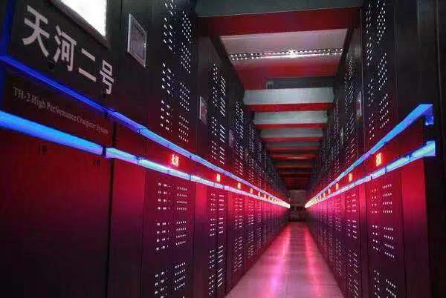
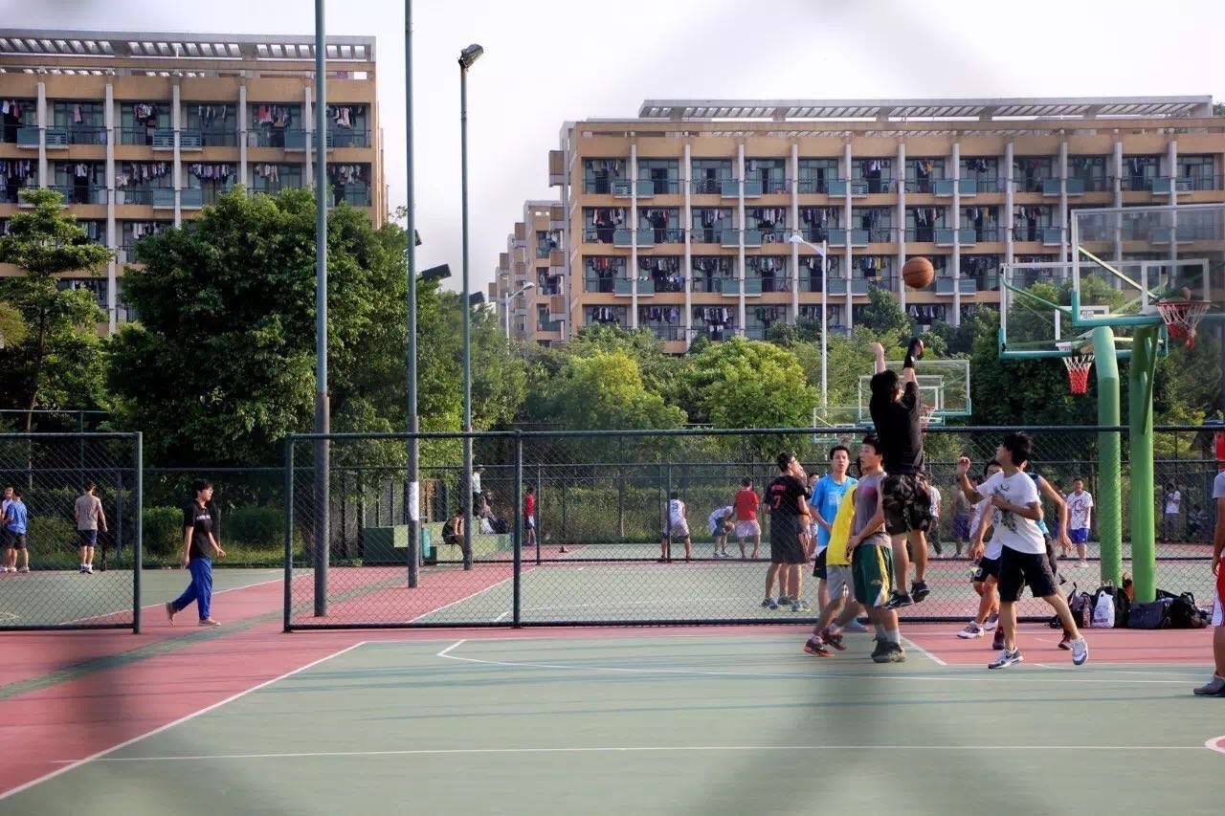
A vigorous campus
活力“中东”
Notes:
Guangzhou Site East Campus is a vigorous campus.
充满了生机，处处有活力

Slide 24
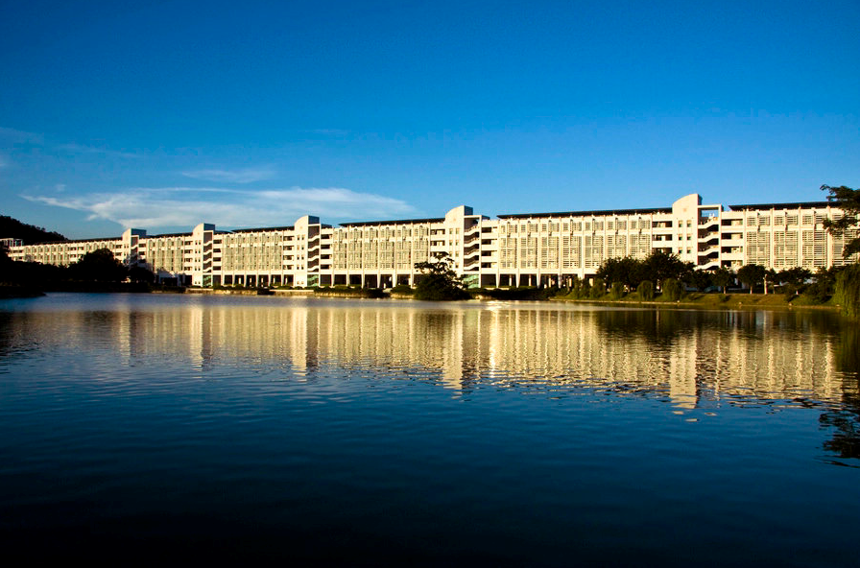
Zhuhai Campus
珠海校区
The most charming coastal campus
最美滨海校园
National key scientific research program
“TianQin Project”
国家重点科研计划
“天琴计划”落地区
Notes:
Zhuhai Campus is the most charming coastal campus.
We have Tianqin project, a gravitational-wave detector which is well-known in China.
这是珠海校区，是最美丽的滨海校园。这里有中国最著名的空间引力波探测-天琴计划

Slide 25
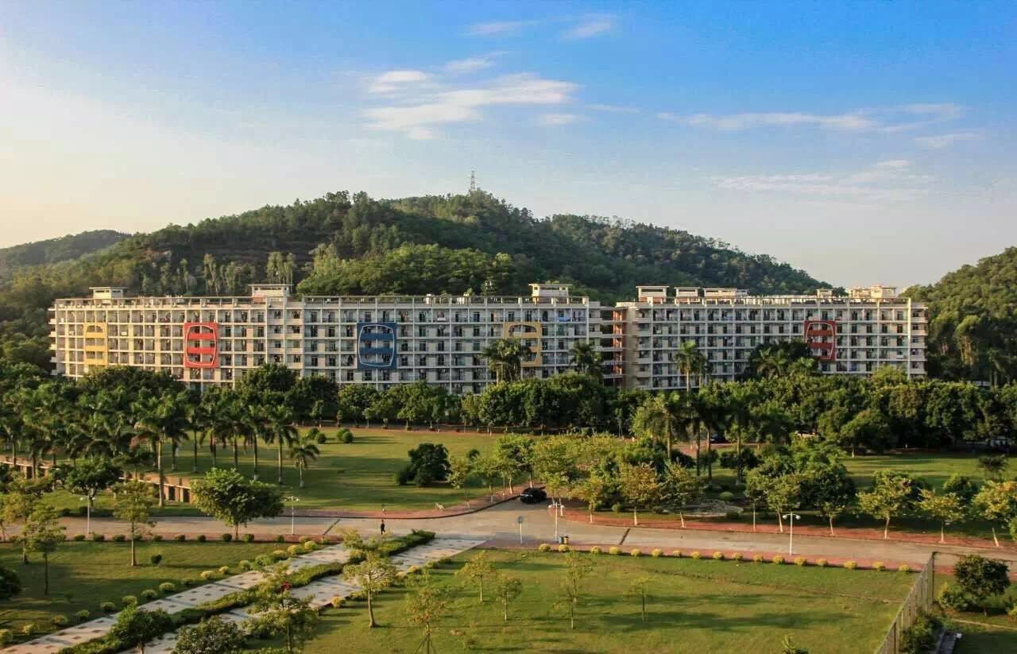
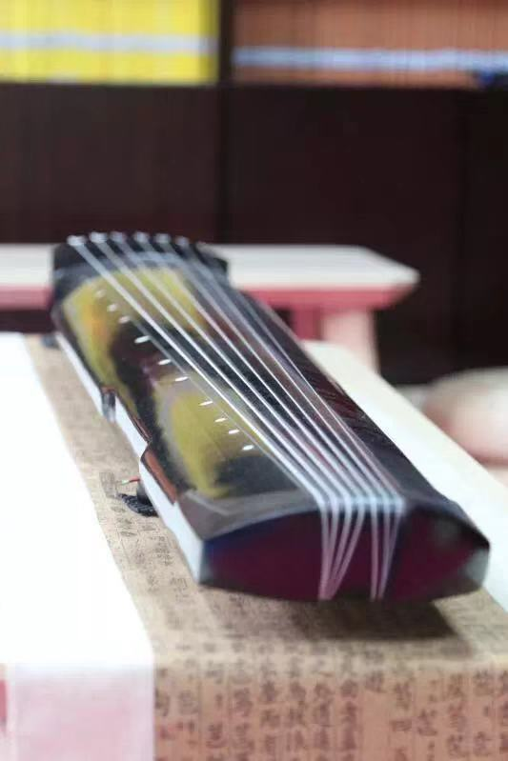
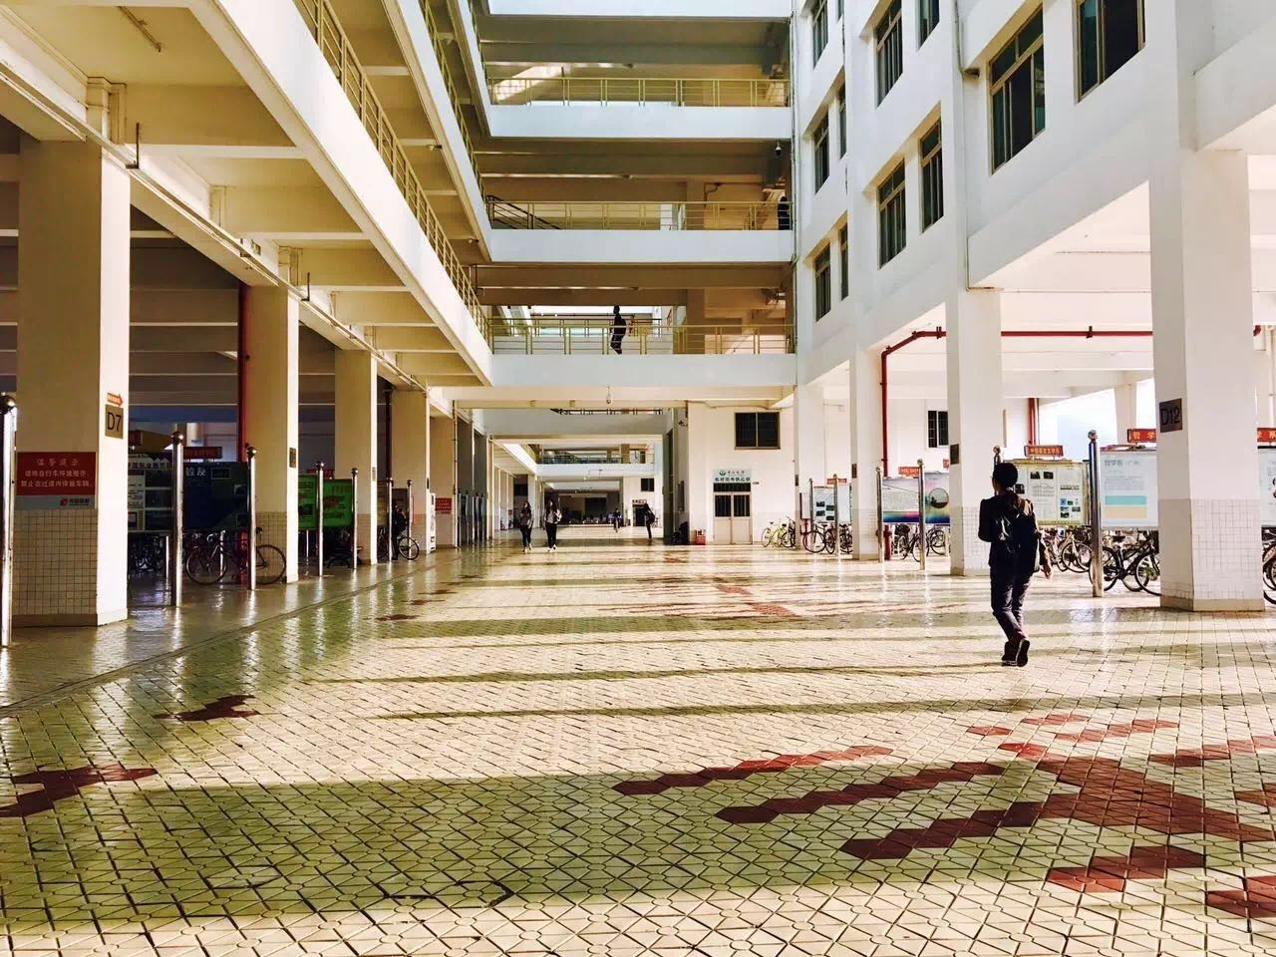
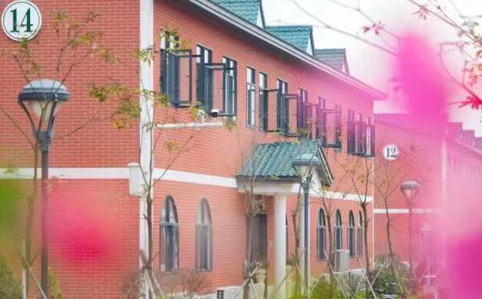
The only university in China with its own observatory and beach
全国唯一拥有自己的天文台和沙滩的高校
Notes:
Here is the only university in China with its own observatory and beach
朝气和魅力的滨海校园，拥有国内唯一的校内天文台和沙滩美景。

Slide 26
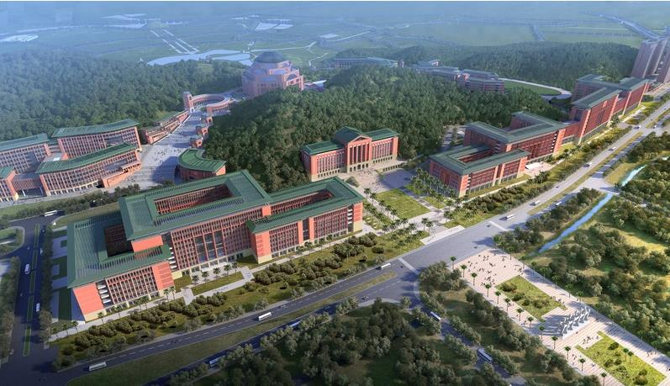
Shenzhen Campus
深圳校区
Focus on the construction of medical and emerging engineering interdisciplinary disciplines, build a relatively complete discipline system of liberal arts, sciences, medicine and engineering and establish a comprehensive talent training system from bachelor to doctoral degree.
重点建设医科和新兴工科交叉学科，
构建起文理医工相对齐全的学科体系
和从本科到博士完整的人才培养体系。
Notes:
Focus on the construction of medical and emerging engineering interdisciplinary disciplines, build a relatively complete discipline system of liberal arts, sciences, medicine and engineering and establish a comprehensive talent training system from bachelor to doctoral degree.
还有深圳校区，紧密契合深圳未来产业发展和创新发展战略，不断追求学术创新。

Slide 27
中山大学
SUN YAT-SEN UNIVERSITY
FOUR ADVANTAGES
中山大学四大优势
PART ONE
PART TWO
PART THREE
PART FOUR
LOCATIONS
地域优势
SUBJECTS
学科优势
ENVIRONMENT
环境优势
CULTURE
文化优势
Notes:
Fourthly，Sun Yat-sen University has culture advantage
最后一点，中山大学具有独特的文化优势

Slide 28
CULTURE
文化优势
Lingnan culture —Open & Inclusive
岭南文化—开放包容
SYSU is located in Lingnan, featuring in pragmatic nature. Inclusiveness and sincerity are the characteristics of Cantonese.
中山大学地处岭南，务实不排外。包容化，实实在在，是广东人的特点。
Notes:
SYSU is located in Lingnan, featuring in pragmatic nature. Inclusiveness and sincerity are the characteristics of Cantonese.
中山大学地处岭南，务实包容。

Slide 29
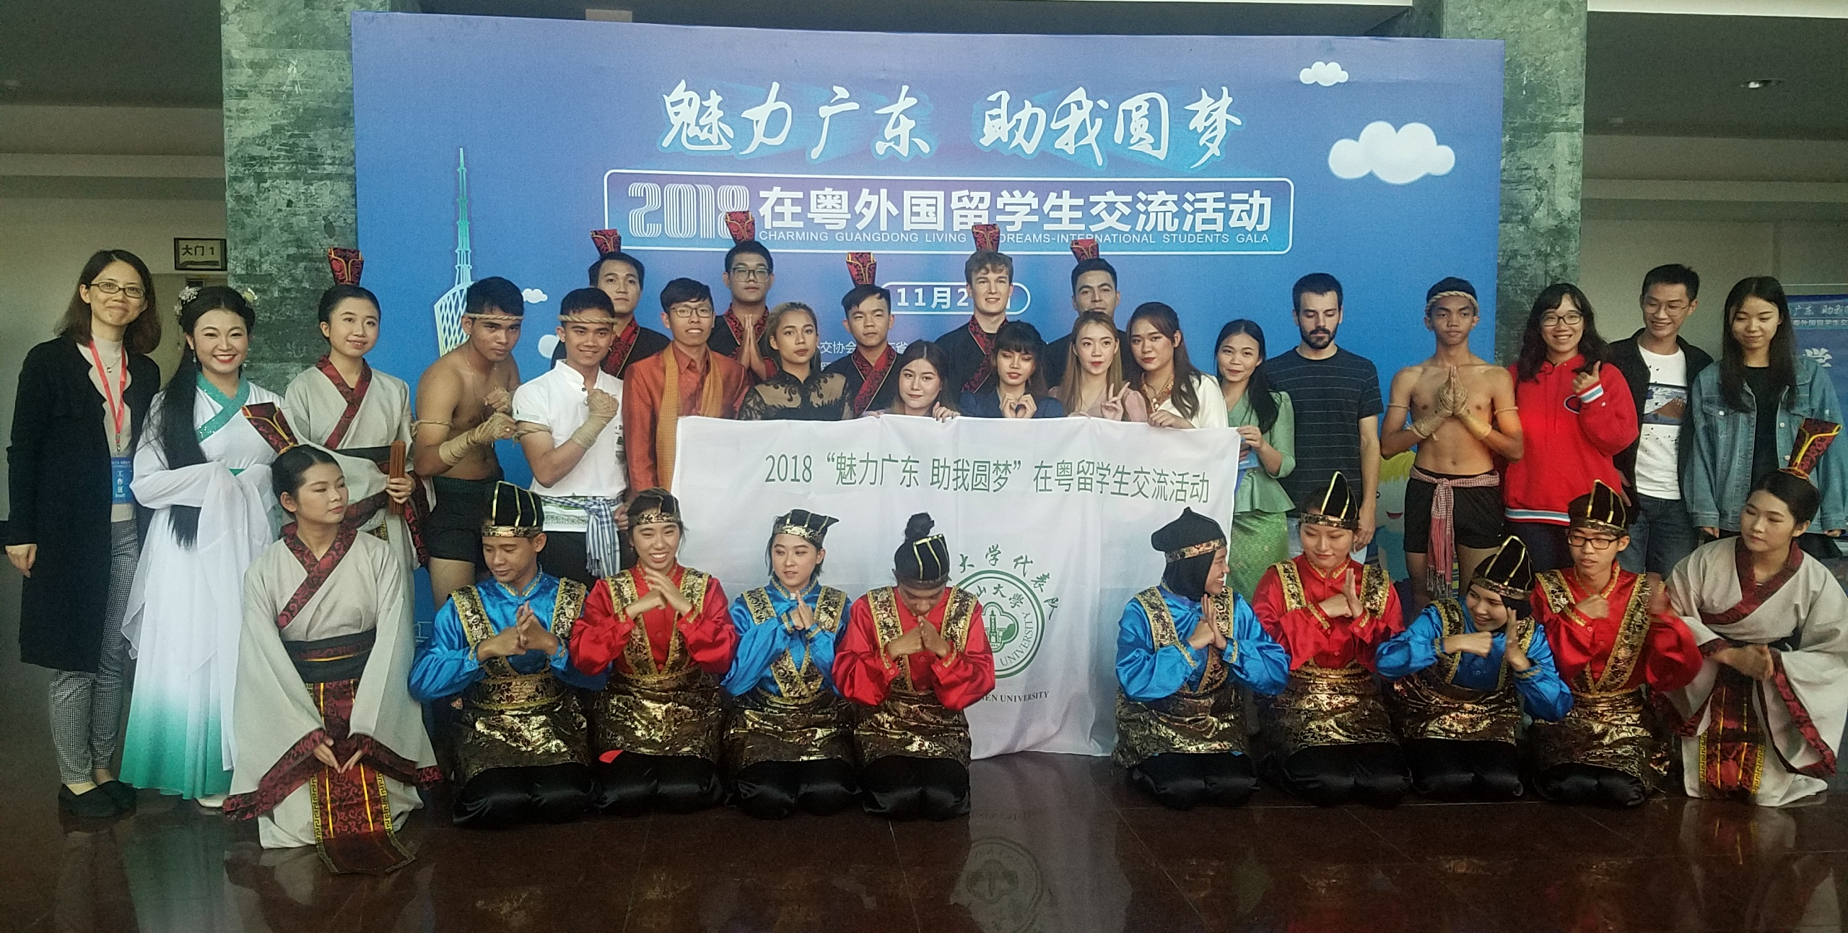
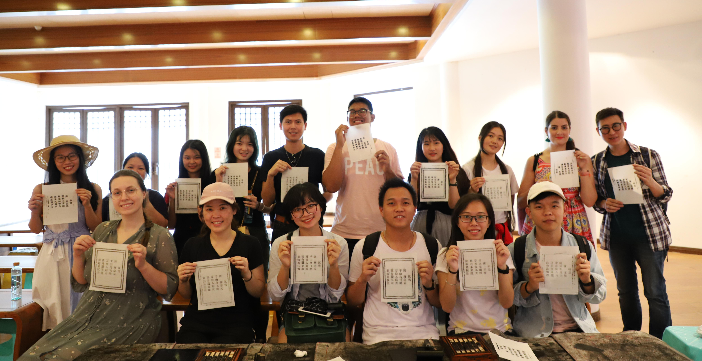
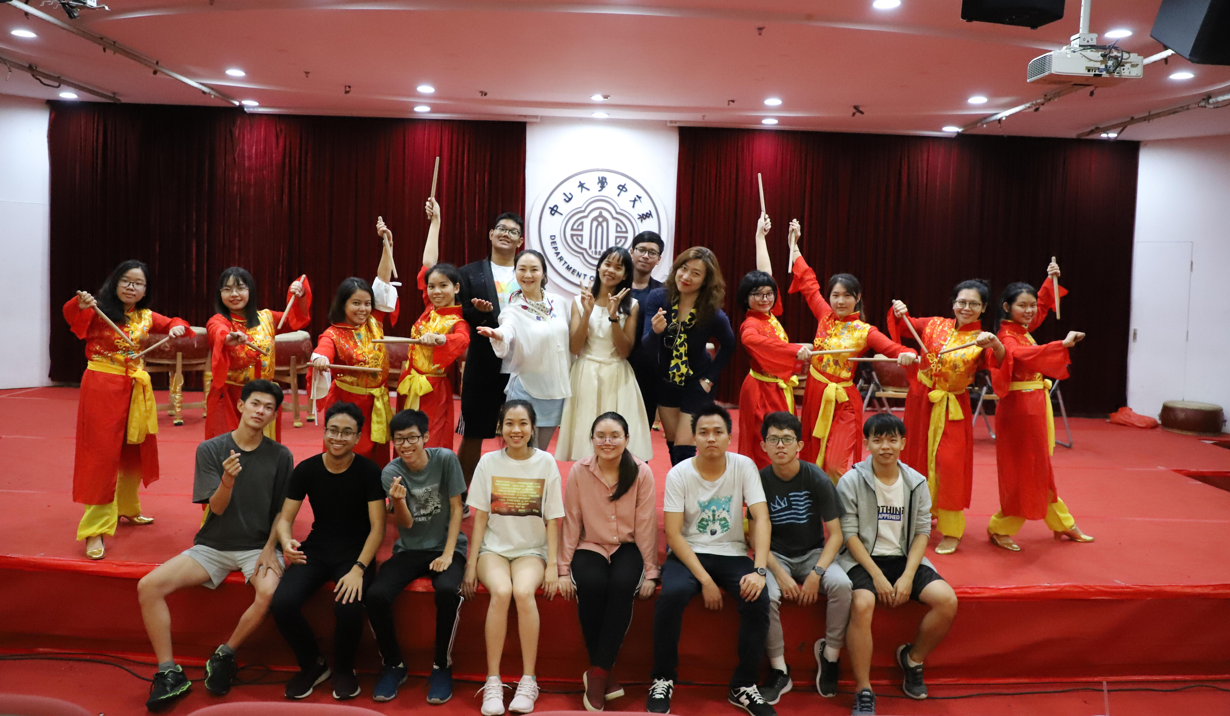
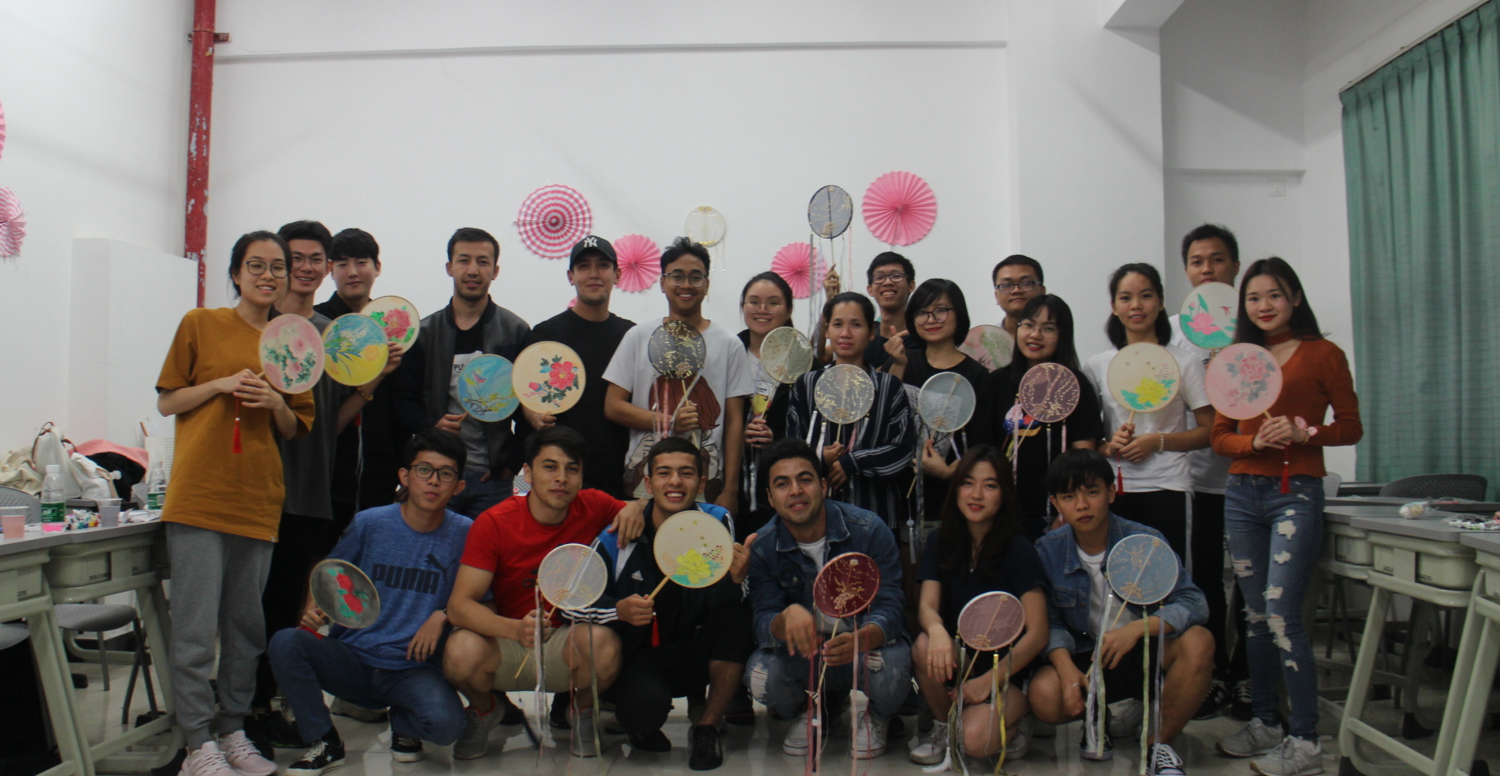
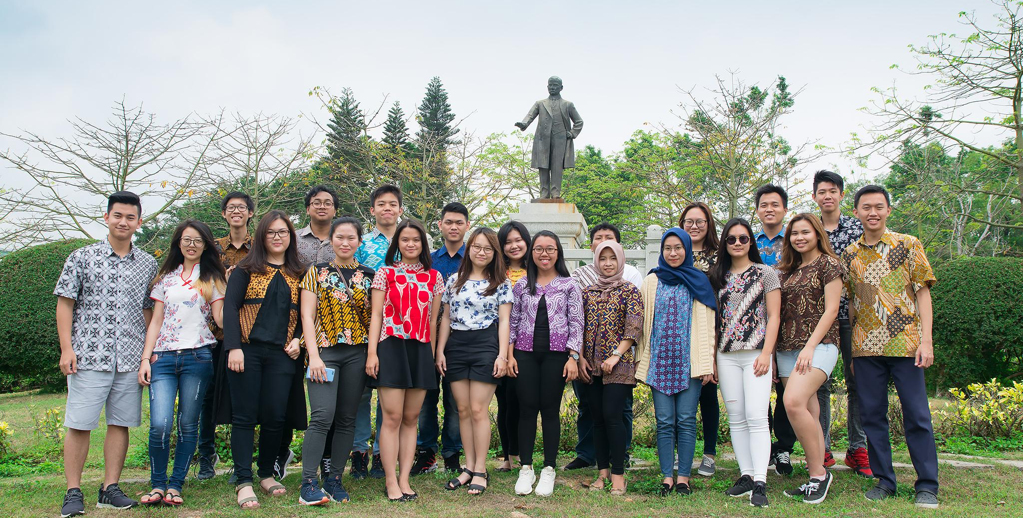
Notes:
The culture of SYSU is also open, innovative, inclusive, and warm.
中山大学的文化底蕴，展现开放创新包容，温暖温情脉脉。

Slide 30
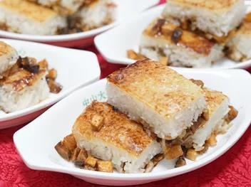
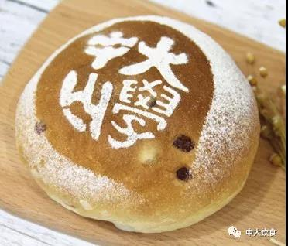
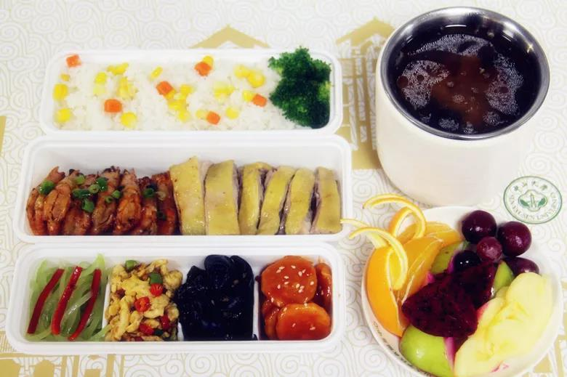
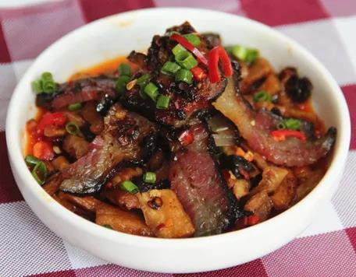
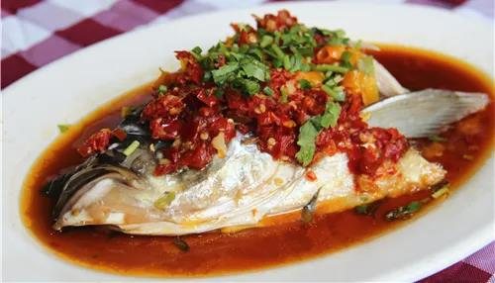
CAMPUS LIFE
岭南文化
Notes:
Lingnan culture—Food is the first necessity of the people.
中山大学呈现出的岭南文化也将异国风情融会贯通

Slide 31
中山大学
SUN YAT-SEN UNIVERSITY
FOUR ADVANTAGES
中山大学四大优势
PART ONE
PART TWO
PART THREE
PART FOUR
LOCATIONS
地域优势
SUBJECTS
学科优势
ENVIRONMENT
环境优势
CULTURE
文化优势
Notes:
Fourthly，Sun Yat-sen University has culture advantage
最后一点，中山大学具有独特的文化优势

Slide 32
名列前八 矢志一流
有实力的你选择有实力的中大
1
2
3
4
综合实力在国内外排行榜稳居
2021年预算经费198.55亿元，位列
面向国家重大战略需求
建设目标：
中国特色
世界一流大学
面向国家和区域经济社会发展
内地高校前八
全国第四
面向学术前沿
2021年 ARWU（软科）世界大学学术排名跻身全球百强（89位） 内地高校第 七
面向人民生命健康
Notes:
The Academic Ranking of World Universities (ARWU) presents latest world’s top university. Sun Yat-sen University has been presented the world's top 89，has been ranked 7 in Chinese Univesities.
2021软科世界大学学术排名(ARWU)，中山大学位居全球第89位，国内第7名。
2022年 U.S.NEWS世界大学排行榜 内地高校第 8

Slide 33
STUDY IN SUN YAT-SEN UNIVERSITY
中山大学招生咨询邮箱：admissions@mail.sysu.edu.cn/ 中山大学招生咨询电话：0086（20）84110819
中国政府奖学金（本/硕/博） Chinese Government Scholarship Program
教育部语合中心国际中文教师奖学金 汉语国际教育硕士 International Chinese Language Teachers Scholarship
教育部语合中心国际中文教师奖学金-专项奖学金-一带一路本土教师提升项目 International Chinese Language Teachers Scholarship
商务部“发展中国家公共管理硕士（中国治理）” Master of Public Administration in Chinese Governance
广东省政府来粤留学生奖学金（本/硕/博） Guangdong Government Outstanding International Students Scholarship
中山大学“一带一路”奖学金（本科） “Belt and Road” Undergraduate Scholarship
Scholarships 优秀国际学生将获得丰富奖学金
https://studyinchina.csc.edu.cn
http://iso.sysu.edu.cn/cn/zs
https://cis.chinese.cn
http://iso.sysu.edu.cn/cn/zs
https://cis.chinese.cn
https://studyinchina.csc.edu.cn
http://iso.sysu.edu.cn/cn/zs
上一学历阶段成绩优良的学生
拟录取后将有机会申请，
http://iso.sysu.edu.cn/cn/zs
Notes:
同时，同学们可以选择多种奖学金形式，助力你的留学生学习生活。屏幕右侧是相关申请网址。

Slide 34
国际学生申请条件 Application Eligibility
（一）不具有中国国籍，持有效外国护照
Applicants should be non-Chinese with a valid foreign passport.
（二）身体健康，必须达到办理来华学习签证或居留证件的体检标准。
Applicants should be in good health and meet the physical standards that are required
for applying for a student visa or residence permit.
（三）具备报考学历之前的完整学历材料。
Applicants have completed their last degree.
（四）对华友好，勤奋好学，成绩优秀，品行端正，遵纪守法，无违反校规校纪行为
的记录，无治安处罚，无犯罪记录。
Applicants should be friendly to China, hardworking and diligent in their studies with
excellent academic performance, upstanding and law-abiding, without any records of
violations of the rules and regulations of their school, or any other security penalties
or criminal records.
（五）语言水平达标
Required Language proficiency
中山大学外国留学生办公室
http://iso.sysu.edu.cn/cn/zs

Slide 35
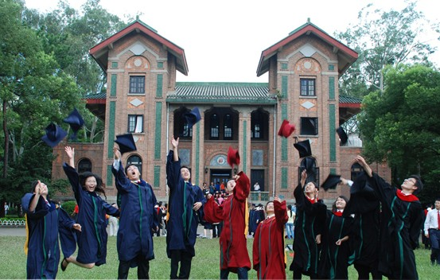
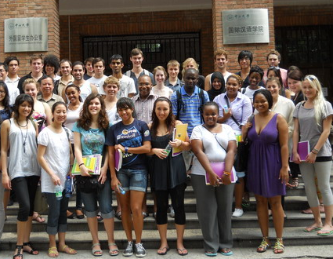
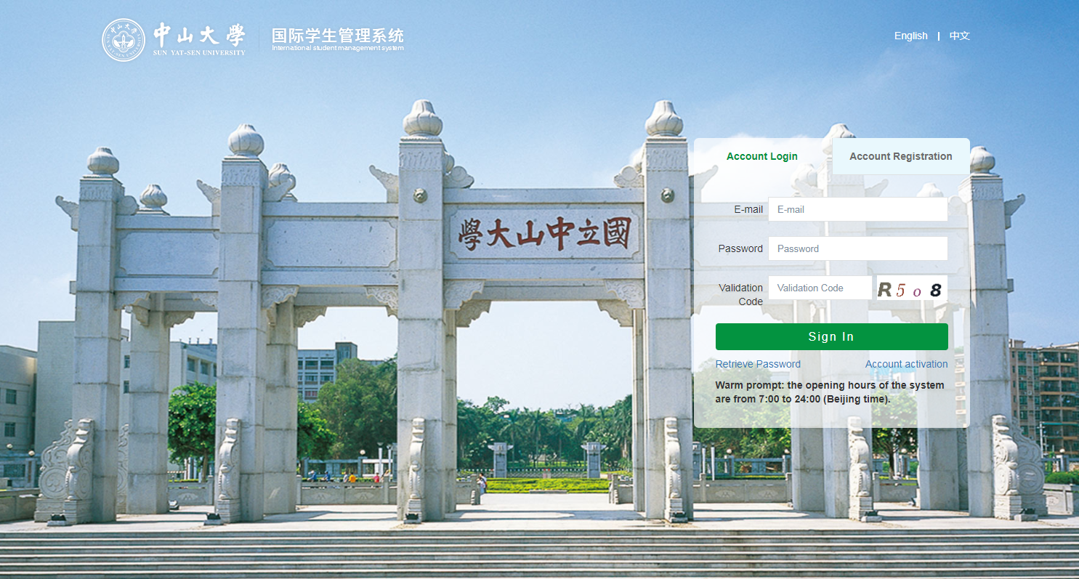
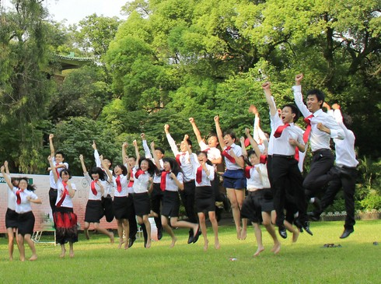
Development advantages
发展优势
https://apply.sysu.edu.cn/login
HSK5级≥180分
Notes:
请准备好你的HSK5级汉语水平考试证书和相关资料，登陆中山大学国际学生管理系统，注册申请。规划你的下一段精彩人生吧！

Slide 36
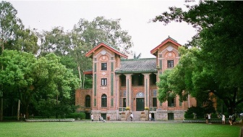
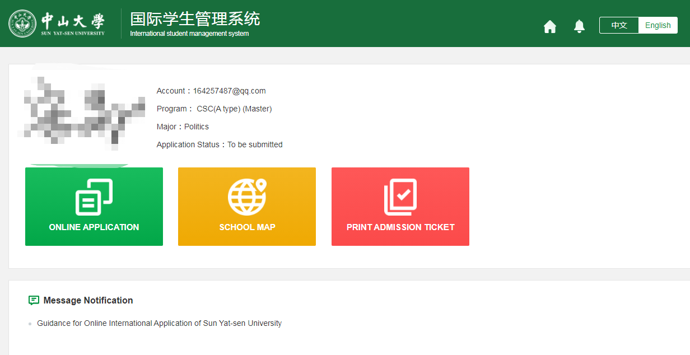
HOW TO STUDY IN SUN YAT-SEN UNIVERSITY？
Vision & Mission
https://apply.sysu.edu.cn/login
Notes:
然后点击申请按钮

Slide 37
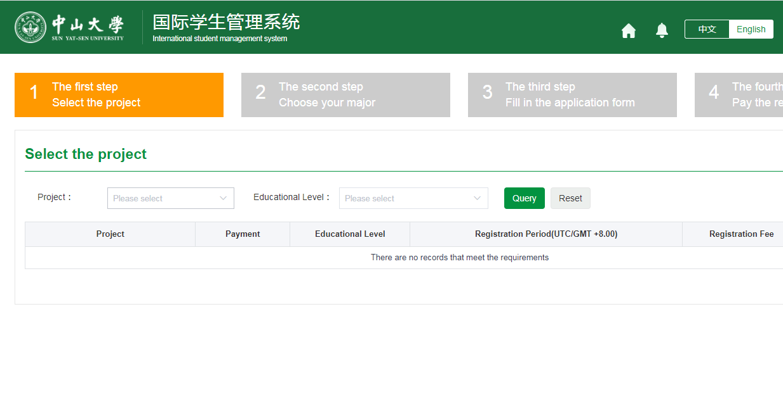
HOW TO STUDY IN SUN YAT-SEN UNIVERSITY？
Vision & Mission
https://apply.sysu.edu.cn/login
Notes:
选择申请项目，提交申请资料

Slide 38
STUDY IN SUN YAT-SEN UNIVERSITY
中山大学招生咨询邮箱：admissions@mail.sysu.edu.cn/ 中山大学招生咨询电话：0086（20）84110819
商务部“发展中国家公共管理硕士（中国治理）” Master of Public Administration in Chinese Governance
教育部语合中心国际中文教师奖学金 汉语国际教育硕士 International Chinese Language Teachers Scholarship
教育部语合中心国际中文教师奖学金-专项奖学金-一带一路本土教师提升项目 International Chinese Language Teachers Scholarship
中国政府奖学金（本/硕/博） Chinese Government Scholarship Program
广东省政府来粤留学生奖学金（本/硕/博） Guangdong Government Outstanding International Students Scholarship
中山大学“一带一路”奖学金（本科） “Belt and Road” Undergraduate Scholarship
Scholarships 优秀国际学生将获得丰富奖学金
https://studyinchina.csc.edu.cn
http://iso.sysu.edu.cn/cn/zs
https://cis.chinese.cn
http://iso.sysu.edu.cn/cn/zs
https://cis.chinese.cn
https://studyinchina.csc.edu.cn
http://iso.sysu.edu.cn/cn/zs
上一学历阶段成绩优良的学生
拟录取后将有机会申请，
http://iso.sysu.edu.cn/cn/zs
Notes:
同时，同学们可以选择多种奖学金形式，助力你的留学生学习生活。屏幕右侧是相关申请网址。

Slide 39
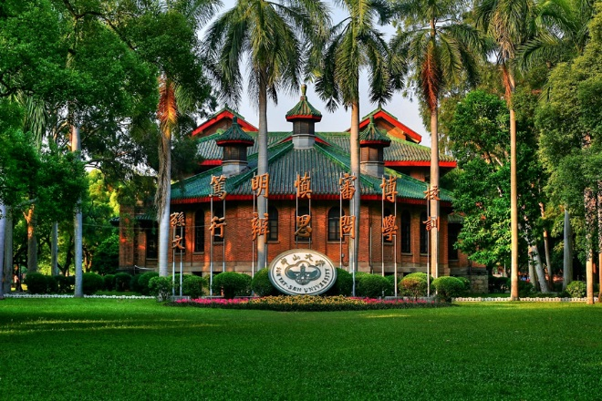
Notes:
广州南校园怀士堂，南侧校训，怀抱阳光，肃穆庄严

Slide 40
Contact Us 联系方式
Office for International Students’ Affairs
http://iso.sysu.edu.cn/
项目信息网址：http://iso.sysu.edu.cn/
申请报名网址：https://apply.sysu.edu.cn/login/
招生咨询邮箱：admissions@mail.sysu.edu.cn/
招生咨询电话：0086（20）84110819
传真：0086（20）84115621
Welcome to join us！
欢迎报考中山大学！
Notes:
Welcome to Study in SUN YAT-SEN UNIVERSITY.
If you have any questions about this presentation, feel free to ask me now. or drop us an email at this address.
再次感谢宝贵的宣传平台和交流机会。热忱欢迎同学们来到中国交流多元文化，来到中山大学研修学习！ 谢谢大家！

